Slide 1
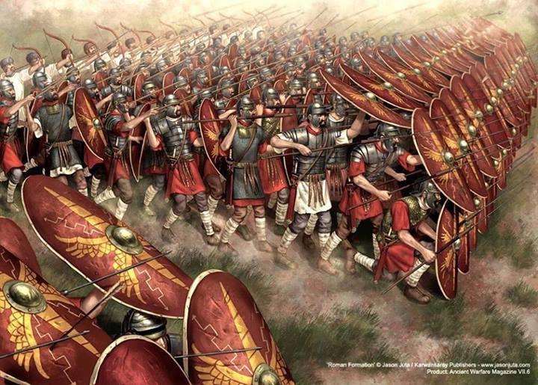
Romeinen

Slide 2
inhoud
Onderzoeksvraag
Wapens/uitrusting
forten
communicatie
Wegen
Formaties
Bronnen
Kahoot
Vragen tips en tops
einde
Notes:
8

Slide 3
Onderzoeksvraag
wat hadden de romeinen waardoor ze zoveel wonnen?
Notes:
dylan

Slide 4
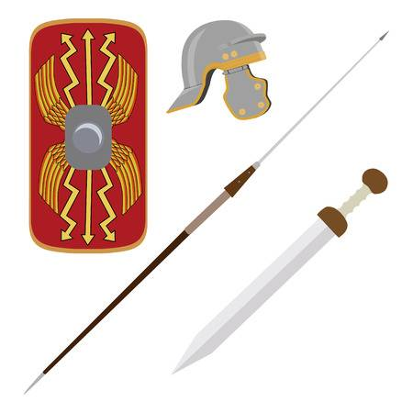
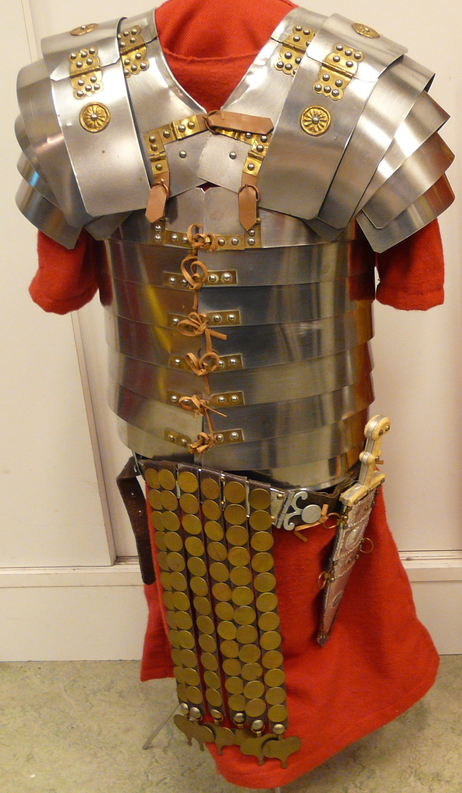
Wapens/uitrustng
Tunica
hemd
Sandalen
Zolen
Spijkers
Helm
Harnas
Rang
Ijzer/leer
Gladius
Kort
Scherp
Pilum
Werpspeer
120 A 130
Scutum
Gebogen
formaties
Notes:
sam

Slide 5
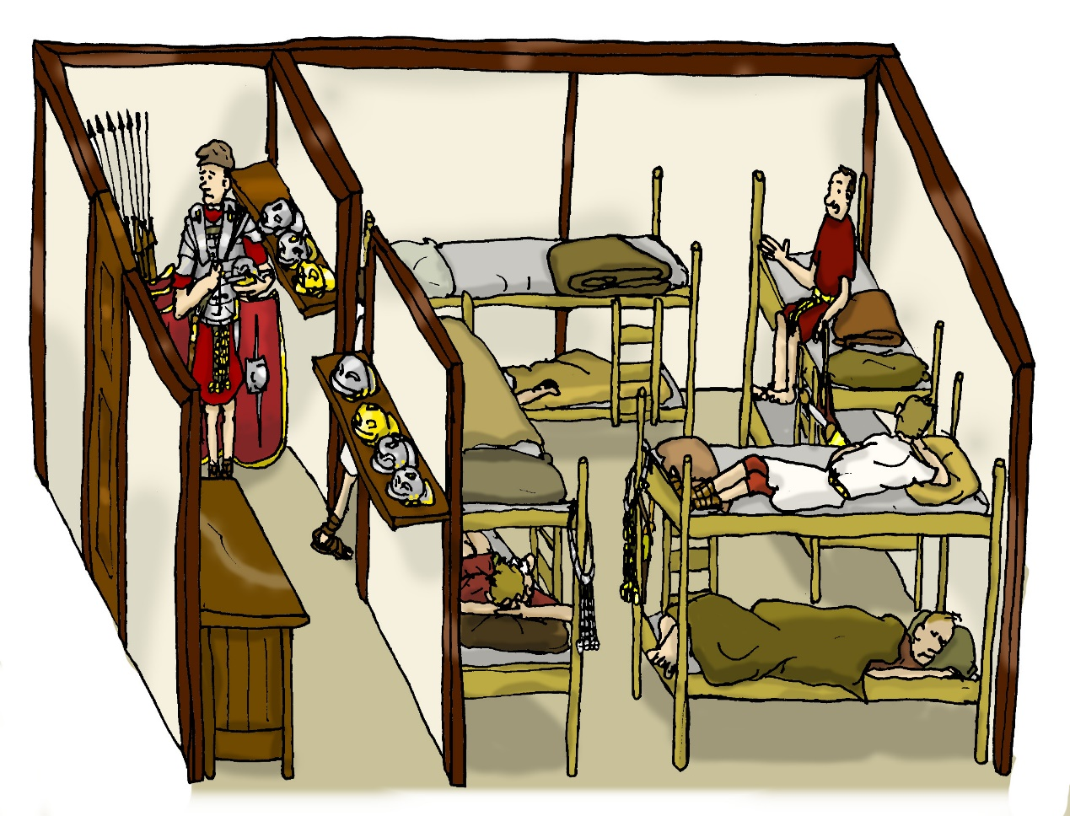
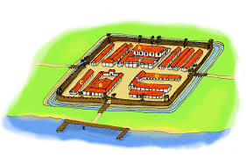
forten
Castellum
Klein is 500-1000 soldaten
Groot 5000-6000
Slaapplek
opslag
Niet trouwen
Op wacht
Vrije tijd
Notes:
manu

Slide 6
communicatie
Razendsnel communicatie
Ruiters
Vuur signalen
Notes:
sam

Slide 7
wegen
De meeste wegen verbonden forten
De belangrijkste weg in Nederland was de grensweg de Limes-weg
Deze weg liep over de zuiderlijke oever van de Rijn
Rechtelijn kortst
Zo recht mogelijk
4a5 meter
Grondlichaam Zand, steentjes en kiezels
Daarop grote stenen
Notes:
dylan

Slide 8
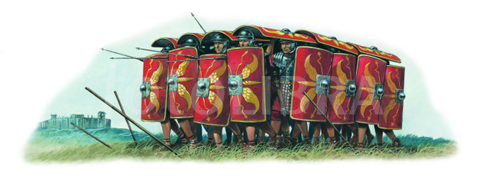
Formaties
Testudo schildpadformatie schilddak
Verdedigend/aanvallend
Menselijke trap
Gaius Marius
Notes:
dylan

Slide 9
bronnen
https://historianet.nl/beschavingen/romeinse-rijk/6-redenen-dat-de-romeinen-de-wereld-veroverden
http://www.psammos.nl/wegenromrijk.html
https://nl.wikipedia.org/wiki/Gladius
https://nl.wikipedia.org/wiki/Pilum
https://kunst-en-cultuur.infonu.nl/geschiedenis/157623-wapens-van-de-romeinen-van-lorica-tot-zwaard.html
Notes:
dylan

Slide 10
